Slide 1
Ambang Rangsangan
(Threshold)
MK Uji Sensori

Slide 2
Pengertian
Tidak semua rangsangan menghasilkan respon, jika terlalu kecil atau lemah bisa jadi respon tidak terdeteksi.
Batas dari kemampuan sensori tersebut = ambang rangsangan
Rangsangan tidak bisa menghasilkan kesan, apabila:
hubungan fisikofisik kurang
rangsangan terlalu rendah
indra sakit/ cacat
Tujuan : menentukan formulasi suatu produk pangan atau untuk seleksi panelis dalam industri biasanya karyawan yang akan ditempatkan di quality control atau research and development

Slide 3
Macam macam ambang
Ambang mutlak ( the absolute threshold)
Ambang pengenalan ( the recognition threshold)
Ambang beda ( the difference threshold)
Ambang batas ( the terminal threshold)

Slide 4
Ambang Mutlak
Tingkat rangsangan terkecil yang mulai menghasilkan respon
Harus 50% lebih respon terdeteksi benar dr populasi
Contoh :
larutan garam
berapa pelarut (air) dan zat terlarut (garam) yang menghasilkan rasa asin ?
pembandingnya : pelarut tanpa tambahan zat terlarut
respon yang dihasilkan : rasa yang dihasilkan asin yang tipis

Slide 5
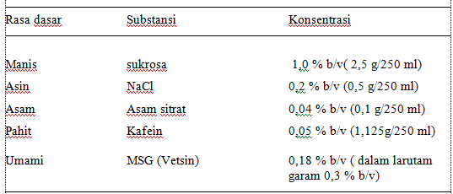
Nilai Ambang Rangsangan Rasa Dasar Bahan Pangan

Slide 6
Ambang mutlak dapat berbeda tergantung dari :
jenis benda perangsang dan jenis indra
Ambang mutlak bau bauan < ambang pencicipan
10¹² < 10⁶
Pelarut Udara Pelarut air

Slide 7
Ambang Pengenal
Tingkat rangsangan yang mulai dapat dikenal atau diidentifikasi oleh panelis
Harus 75% lebih respon terdeteksi benar
Contoh :
Larutan garam
terdeteksi rasa asin, kesat, dll
Jika larutan garam, maka rasa yang tercipta benar asin (tidak samar) dan berbeda dengan larutan awal

Slide 8
Ambang Pembeda
Menyangkut dua tingkat kesan rangsangan yang sama.
Perbedaan dua rasa yang sama
terlalu kecil = tidak dikenali
terlalu besar = mudah dikenali
Dipengaruhi oleh
jenis rangsangan
jenis pengindra
intensitas rangsangan yang diberikan

Slide 9
Ambang Batas
Yang ditetapkan adl BATAS ATAS
konsentrasi maksimum yang masih memberikan kesan atau tanggapan (jika ditambah, tidak terasa perbedaannya)
konsentrasi minimum yang menghasilkan kesan maksimum
Rangsangan terbesar jika kenaikan tingkat rangsangan menaikan intensitas kesan
Menentukan ambang batas bisa dr konsentrasi terendah atau tertinggi
Tujuan di industri : penambahan bahan tambahan (pemanis/pewarna), biasanya sudah ditetapkan pula dalam undang undang

Slide 10
Prosedur Pengujian
1
Persiapan deret cuplikan
2
Proses Pengujian
3
Metode Analisis

Slide 11
Persiapan Deret Cuplikan
Sejumlah sampel yang diujikan diurutkan terlebih dahulu
Berdasarkan tingkat rangsangan / tingkat konsentrasi
Rendah Tinggi
Setelah disiapkan pengurutannya, deret cuplikan yg sudah dbuat diberikan tiga kode acak (tabel statistika)

Slide 12
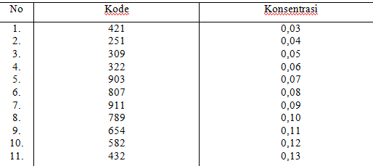
Contoh deret cuplikan larutan ekstrak stevia

Slide 13
Proses Pengujian
Penyajian
Dalam penyajian, sampel yang dberikan harus seragam alat alat pengujiannya seperti gelas dan sendok yang digunakan. Dan dalam penyusunan penyajian sampel diharapkan tidak berdasarkan tingkat konsentrasi atau intensitas nya (sebaiknya acak) sehingga menghindari bias dalam penilaian.
Penyusunan Kuisioner
Informasi produk, Identitas panelis, Waktu pengujian, Informasi uji sensori yang akan dilakukan (Instruksi jelas dan singkat), serta bagian tempat respon akan dicatat.

Slide 14
Persiapan Panelis
Dipilih berdasarkan kebutuhan uji dan diutamakan panelis yang sudah mengenal dgn baik sifat sensorinya.
Proses Perangsangan
Dilakukan satu persatu, adanya penetralan rongga mulut tiap pencicipan, meniliskan kesan setelah mencicipi sampel, penulisan kesan memperhatikan kode sampel

Slide 15
Metode Analisis
Ambang Rata rata
Berdasarkan frekuensi
Merekapitulasi hasil respon berdasarkan kuisioner
Mengurutkan berdasarkan konsentrasi dr rendah ke tinggi atau sebaliknya
Ditentukan berdasarkan nilai rata rata dari seluruh panelis secara individu
Menjumlahkan respon kesan yang timbul (angka 1) berdasarkan nilai tiap sampel dan dikonversi menjadi %
Menggambarkan dalam grafik dan menarik garis AM dan AP

Slide 16
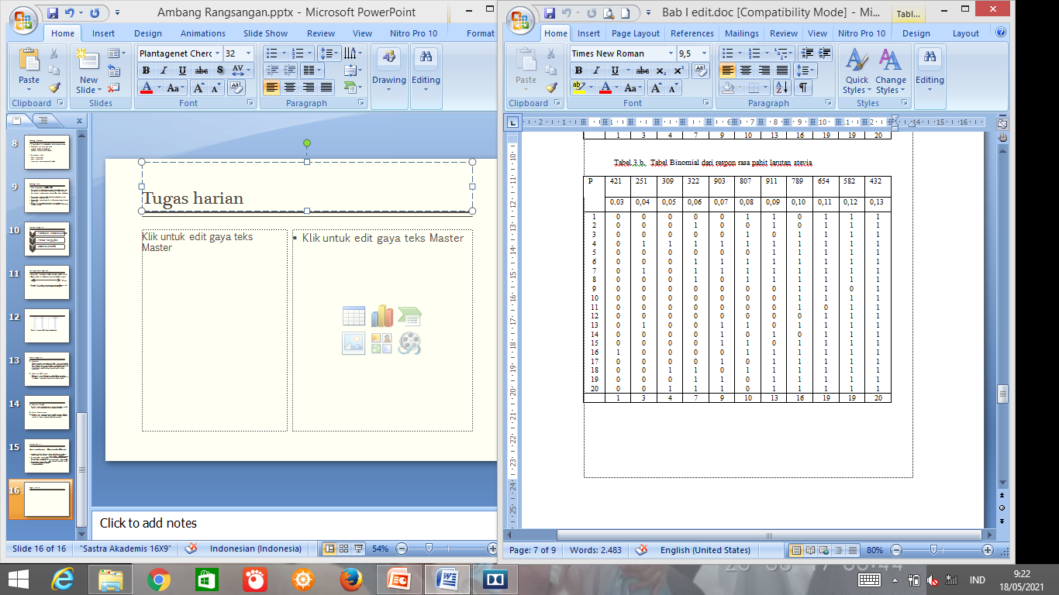
Tugas harian
Lakukan analisis untuk mendapatkan ambang mutlak dan ambang pengenal terhadap larutan ekstrak stevia

Slide 17
Terima kasih
Semoga ilmu yang dapatkan hari ini bisa menjadi bekal di akhirat dan menjadi jalan untuk dapat membanggakan keluarga, aamiin

